Slide 1



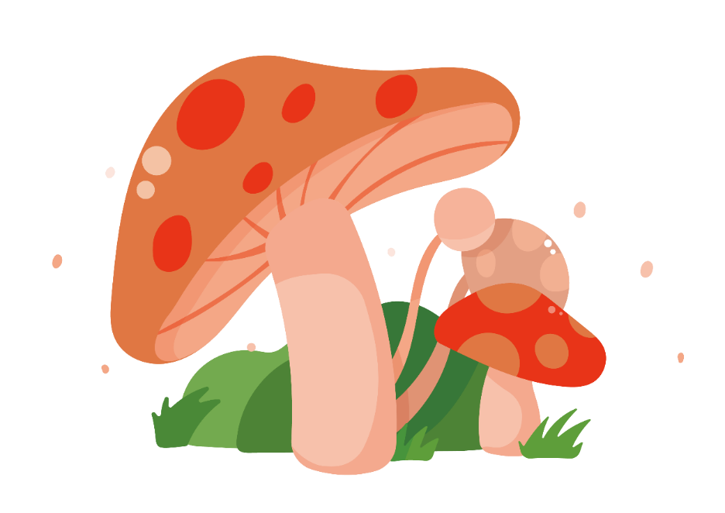





TRƯỜNG TIỂU HỌC ĐÔ THỊ VIỆT HƯNG
CHÀO MỪNG CÁC THẦY CÔ GIÁO
VỀ DỰ GIỜ MÔN TẬP LÀM VĂN
LỚP 5

Slide 2

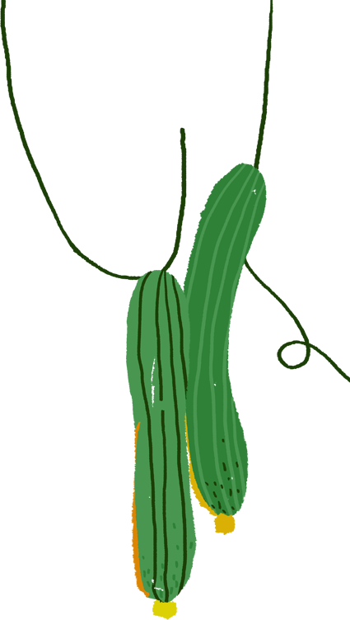
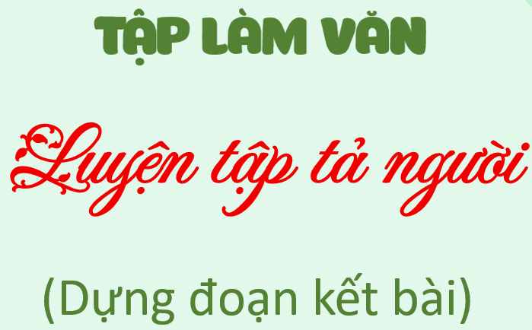
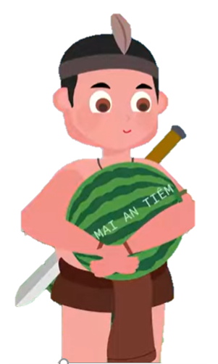







Slide 3

Yêu cầu cần đạt
Củng cố kiến thức về cách viết đoạn kết bài không mở rộng và mở rộng.
Thực hành viết đoạn kết bài cho bài văn tả người theo kiểu không mở rộng và mở rộng.

Slide 4

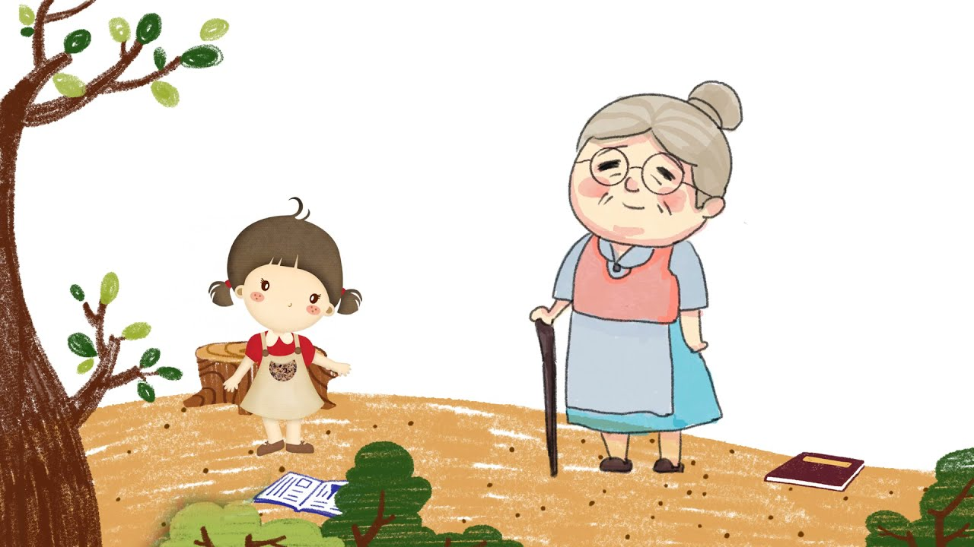
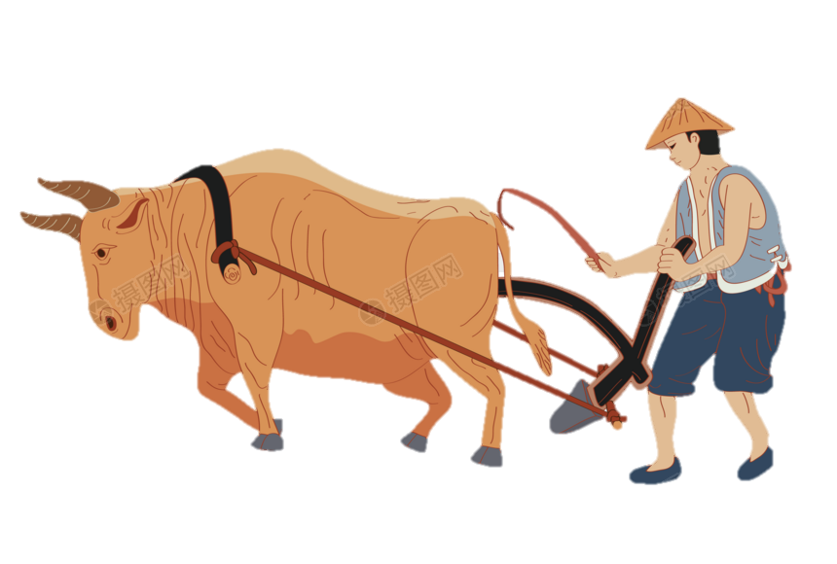

1. Đọc hai đoạn kết bài dưới đây và cho biết cách kết bài ở hai đoạn này có gì khác nhau:
a) Đến nay, bà đã đi xa nhưng những kỉ niệm về bà vẫn đọng mãi trong tâm trí tôi.
(Đề bài: Tả một người thân trong gia đình em.)
b) Nhìn bác Tư cần mẫn cày ruộng giữa buổi trưa hè nắng gắt, em rất cảm phục bác. Em cũng hiểu thêm điều này: có được hạt gạo nuôi tất cả chúng ta là nhờ có công sức lao động vất vả của những người nông dân như bác Tư.
(Đề bài: Tả một bác nông dân đang cày ruộng.)
a) Đến nay, bà đã đi xa nhưng những kỉ niệm về bà vẫn đọng mãi trong tâm trí tôi.
(Đề bài: Tả một người thân trong gia đình em.)
b) Nhìn bác Tư cần mẫn cày ruộng giữa buổi trưa hè nắng gắt, em rất cảm phục bác. Em cũng hiểu thêm điều này: có được hạt gạo nuôi tất cả chúng ta là nhờ có công sức lao động vất vả của những người nông dân như bác Tư.
(Đề bài: Tả một bác nông dân
đang cày ruộng.)

Slide 5
a) Đến nay, bà đã đi xa nhưng những kỉ niệm về bà vẫn đọng mãi trong tâm trí tôi.
(Đề bài: Tả một người thân trong gia đình em.)
b) Nhìn bác Tư cần mẫn cày ruộng giữa buổi trưa hè nắng gắt, em rất cảm phục bác. Em cũng hiểu thêm điều này: có được hạt gạo nuôi tất cả chúng ta là nhờ có công sức lao động vất vả của những người nông dân như bác Tư.
(Đề bài: Tả một bác nông dân đang cày ruộng.)
Kết bài a và kết bài b nói lên điều gì?
a) Đến nay, bà đã đi xa nhưng những kỉ niệm về bà vẫn đọng mãi trong tâm trí tôi.
(Đề bài: Tả một người thân trong gia đình em.)
Kết bài a: nói lên tình cảm của bạn nhỏ đối với bà.
b) Nhìn bác Tư cần mẫn cày ruộng giữa buổi trưa hè nắng gắt, em rất cảm phục bác. Em cũng hiểu thêm điều này: có được hạt gạo nuôi tất cả chúng ta là nhờ có công sức lao động vất vả của những người nông dân như bác Tư.
(Đề bài: Tả một bác nông dân
đang cày ruộng.)
Kết bài b: nói lên tình cảm của bạn nhỏ đối với bác nông dân và nói lên công sức lao động của bác.

Slide 6
a) Đến nay, bà đã đi xa nhưng những kỉ niệm về bà vẫn đọng mãi trong tâm trí tôi.
(Đề bài: Tả một người thân trong gia đình em.)
b) Nhìn bác Tư cần mẫn cày ruộng giữa buổi trưa hè nắng gắt, em rất cảm phục bác. Em cũng hiểu thêm điều này: có được hạt gạo nuôi tất cả chúng ta là nhờ có công sức lao động vất vả của những người nông dân như bác Tư.
(Đề bài: Tả một bác nông dân đang cày ruộng.)
Kết bài b có gì khác so với kết bài a?
a) Đến nay, bà đã đi xa nhưng những kỉ niệm về bà vẫn đọng mãi trong tâm trí tôi.
(Đề bài: Tả một người thân trong gia đình em.)
Kết bài a: nói lên tình cảm của bạn nhỏ đối với bà.
b) Nhìn bác Tư cần mẫn cày ruộng giữa buổi trưa hè nắng gắt, em rất cảm phục bác. Em cũng hiểu thêm điều này: có được hạt gạo nuôi tất cả chúng ta là nhờ có công sức lao động vất vả của những người nông dân như bác Tư.
(Đề bài: Tả một bác nông dân
đang cày ruộng.)
Kết bài b: nói lên tình cảm của bạn nhỏ với bác nông dân và công sức lao động của bác.
Bình luận thêm về vai trò của người nông dân đối với việc làm ra hạt gạo, nuôi sống mọi người.

Slide 7
a) Đến nay, bà đã đi xa nhưng những kỉ niệm về bà vẫn đọng mãi trong tâm trí tôi.
(Đề bài: Tả một người thân trong gia đình em.)
b) Nhìn bác Tư cần mẫn cày ruộng giữa buổi trưa hè nắng gắt, em rất cảm phục bác. Em cũng hiểu thêm điều này: có được hạt gạo nuôi tất cả chúng ta là nhờ có công sức lao động vất vả của những người nông dân như bác Tư.
(Đề bài: Tả một bác nông dân đang cày ruộng.)
Mỗi đoạn tương ứng với kiểu kết bài nào?
Hai cách kết bài này có gì khác nhau?
a) Đến nay, bà đã đi xa nhưng những kỉ niệm về bà vẫn đọng mãi trong tâm trí tôi.
(Đề bài: Tả một người thân trong gia đình em.)
Kết bài không mở rộng
Nêu nhận xét chung hoặc nói lên tình cảm của người viết với người được tả.
b) Nhìn bác Tư cần mẫn cày ruộng giữa buổi trưa hè nắng gắt, em rất cảm phục bác. Em cũng hiểu thêm điều này: có được hạt gạo nuôi tất cả chúng ta là nhờ có công sức lao động vất vả của những người nông dân như bác Tư.
(Đề bài: Tả một bác nông dân
đang cày ruộng.)
Kết bài mở rộng
Ngoài bộc lộ tình cảm với người được tả, người viết còn suy rộng ra các vấn đề khác. (Vai trò của người nông dân)

Slide 8
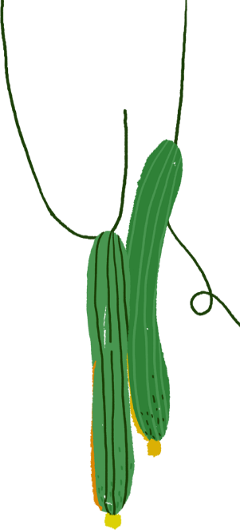
Kết bài bài văn tả người
Nêu nhận xét chung hoặc nói lên tình cảm của người viết với người được tả.
Ngoài bộc lộ tình cảm với người được tả, người viết còn suy rộng ra các vấn đề khác.
Kết bài không mở rộng
Kết bài mở rộng
Notes:
GV nhấn vào kết bài không mở rộng để ra vd
GV nhấn vào kết bài mở rộng để ra vd
- GV nhấn vào hình Mai An Tiêm để qua bài tập 2

Slide 9
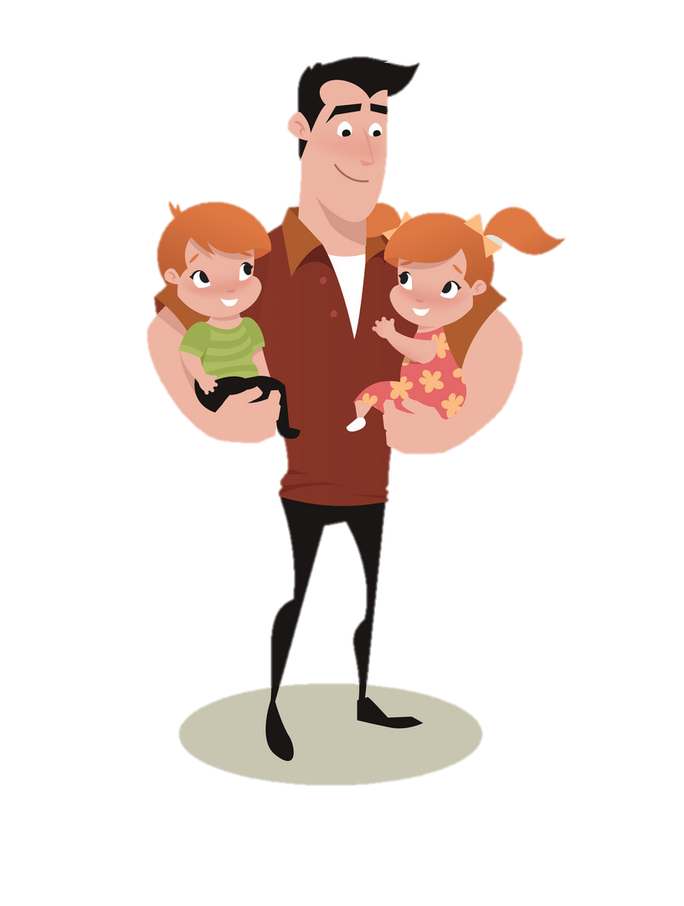
Kết bài không mở rộng
Đề bài: Tả một người thân trong gia đình em.
Với em, bố luôn là người bạn lớn ấm áp. Em yêu thương và kính trọng bố biết bao. Mai này dù có khôn lớn, em vẫn muốn được bố ôm trong vòng tay.
Notes:
- GV nhấn vào quả dưa hấu ở góc phải slide để quay về slide sơ đồ kết bài bài văn tả người.

Slide 10


Kết bài mở rộng
Kết bài bằng một hoạt động hoặc một hình ảnh nào đó của người được tả gây ấn tượng.
Kết bài bằng một đoạn thơ, bài hát, lời trích dẫn về tình cảm hoặc mối quan hệ thân thuộc với người được tả.
Kết bài bằng việc liên tưởng hình ảnh người được tả với một nhân vật trong câu chuyện, bộ phim hoặc hình ảnh trong thiên nhiên, …

Slide 11
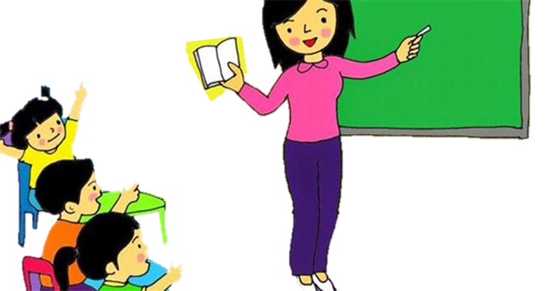
Kết bài bằng một hoạt động hoặc một hình ảnh nào đó của người được tả gây ấn tượng.
Đề bài: Tả một người lao động đang làm việc.
Nhìn tay cô đưa từng nét chữ thẳng hàng trên bảng, em có cảm giác như những cánh cò mềm mại đang bay. Trước mắt em như mở ra cả một bầu trời xanh. Nơi đó em được tự do chạy nhảy, tự do tìm hiểu, khám phá. Và xa xa, cô đứng đó, nhìn em với nụ cười khích lệ.

Slide 12

Kết bài bằng một đoạn thơ, bài hát, lời trích dẫn về tình cảm hoặc mối quan hệ thân thuộc với người được tả.
Đề bài: Tả một người thân trong gia đình em.
“Những ngôi sao thức ngoài kia
Chẳng bằng mẹ đã thức vì chúng con
Đêm nay con ngủ giấc tròn
Mẹ là ngọn gió của con suốt đời.”
Tôi cứ ngân nga mãi những câu thơ của nhà thơ Trần Quốc Minh. Mỗi lần đọc lên, trước mắt tôi như hiện ra hình ảnh mẹ với những lời nói dịu dàng, ngọt ngào của mẹ. Mẹ là làn gió mát, là dòng nước trong lành khiến tôi luôn nhận về những tình yêu không bao giờ vơi cạn. Tôi yêu mẹ biết bao…

Slide 13
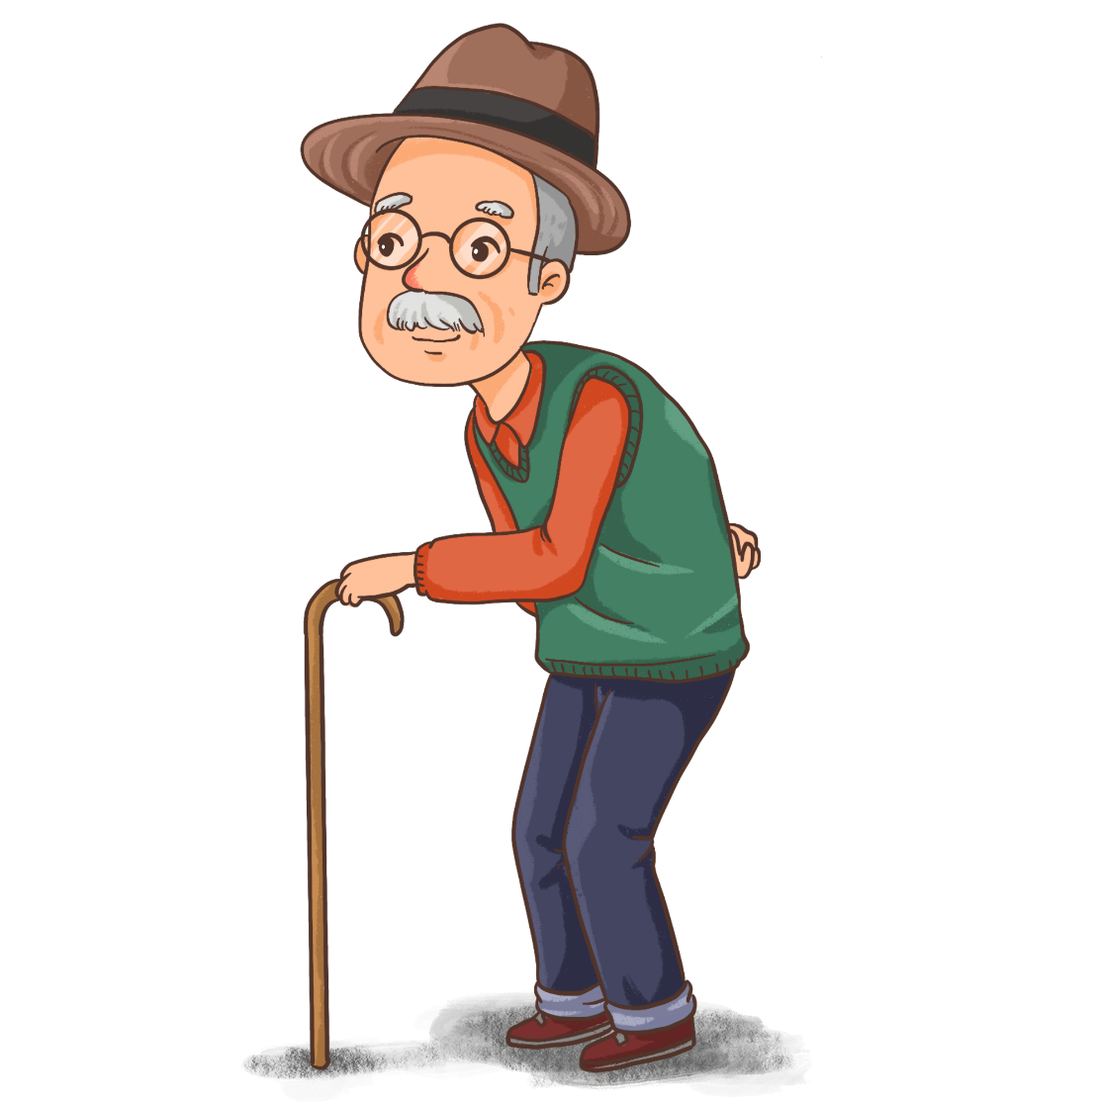
Kết bài bằng việc liên tưởng hình ảnh người được tả với một nhân vật trong câu chuyện, bộ phim hoặc hình ảnh trong thiên nhiên, …
Đề bài: Tả một người thân trong gia đình em.
Trong khu vườn nhà mình, tôi như nhìn thấy hình ảnh của ông trong cây nhãn. Cây xù xì, thô ráp qua bao nhiêu mưa nắng cũng như ông đã vượt qua biết bao khó khăn thử thách của cuộc đời. Nhưng chính từ thân cây xù xì ấy, những mầm xanh đâm chồi nảy lộc và cho những quả ngọt lành, thơm mát. Điều đó thật đúng với những gì ông để lại cho con cháu. Gió xôn xao trên từng tán lá và hình như là ánh mắt ông đang nhìn tôi mỉm cười.
Notes:
- GV nhấn vào quả dưa hấu ở góc phải slide để quay về slide sơ đồ kết bài bài văn tả người.

Slide 14
Em cần nhớ
1. Tả người đã xong
Bạn thêm phần kết
Bạn nên sắp xếp
Cách viết thế nào?
3. Kết không cần dài
Chỉ cần biểu đạt
Tình yêu dào dạt
Với người “trong văn”.
2. Các cách “mời chào”
Cách nào cũng tốt
Bạn nên chọn một
Viết cho thật tài.
4. Kết chẳng khó khăn
Lại duyên thế đó
Miễn sao bạn có
Kĩ năng thực hành.

Slide 15
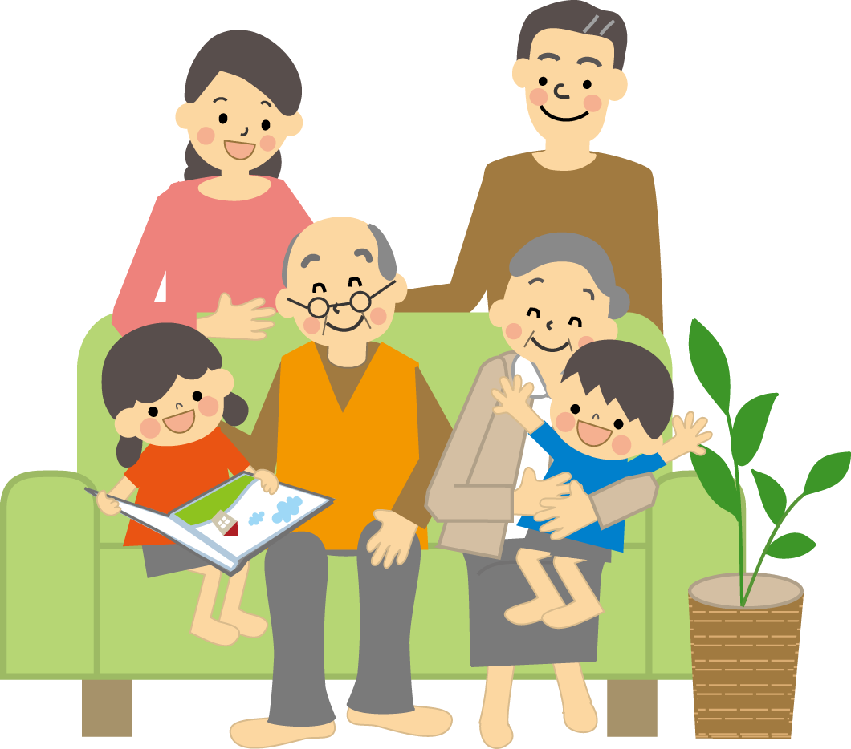
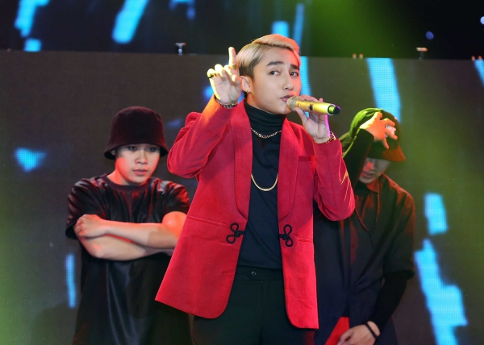
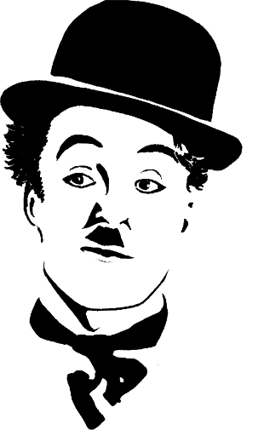

2. Hãy viết hai đoạn kết bài theo hai cách đã biết cho một trong bốn đề văn ở bài tập 2, tiết luyện tập tả người (dựng đoạn mở bài).
a) Đến nay, bà đã đi xa nhưng những kỉ niệm về bà vẫn đọng mãi trong tâm trí tôi.
(Đề bài: Tả một người thân trong gia đình em.)
b) Nhìn bác Tư cần mẫn cày ruộng giữa buổi trưa hè nắng gắt, em rất cảm phục bác. Em cũng hiểu thêm điều này: có được hạt gạo nuôi tất cả chúng ta là nhờ có công sức lao động vất vả của những người nông dân như bác Tư.
(Đề bài: Tả một bác nông dân đang cày ruộng.)ư
c) Tả một ca sĩ đang biểu diễn.
a) Tả một người thân trong gia đình em.
b) Tả một người bạn cùng lớp hoặc người bạn ở gần nhà em.
d) Tả một nghệ sĩ hài mà em yêu thích.

Slide 16

Em chọn đề tài nào?
Tình cảm của em đối với người đó như thế nào?
Em có suy nghĩ gì về người đó?

Slide 17



Notes:
- Khi chia sẻ đoạn kết bài mình viết, HS cần nói rõ là đoạn kết bài của mình được viết theo kiểu nào (KB mở rộng hay KB không mở rộng).

Slide 18
Dặn dò
Hoàn thành đoạn văn vào vở.
Chuẩn bị bài: Tả người (Kiểm tra viết).

Slide 19


Cảm ơn các thầy cô giáo và các em!

